Slide 1


나이스(NEIS) 대국민서비스
UI/UX 개선 계획안
김민겸
최제혁
서승훈

Slide 2
목차
CONTENTS
01 주제 선정이유
02 나이스 설립 목적
03 문제점 개요
04 해결방안 및 기대효과

Slide 3
주제 선정 이유
1. 나이스는 한국의 주된 교육 지원 시스템
2. 나이스를 통한 더 나은 교육 서비스를 제공하여 사용자 간 정보 격차 축소
3. 교육 행정 업무의 효율성 증진
4. 다문화/글로벌화된 교육 환경 반영

Slide 4
나이스 설립 목적
설립 목적
NEIS(National Education Information System) 즉 교육행정정보 시스템 구축 → 전자정부 실현
나이스의 기능
- 학교 정보를 적극적으로 알려 국민의 알권리를 보장하고
학부모의 학교교육에 대한 참여와 학교운영의 투명성 제고
- 공시정보의 신뢰도 및 활용도 제고를 통해 학생, 학부모, 정책입안자 등
교육정보 수요자에게 정확하고 내실 있는 학교정보제공
Notes:
교육행정서비스의 획기적 개선을 통한 국민 만족도 제고
알권리 > 교육 정보 제공
학교정보제공 > 외국어 / 학점 등

Slide 5


문제점 개요
그렇다면 현 나이스(NEIS)는
설립목적을 잘 실현하고 있는가?

Slide 6
문제점 개요
개요
1. 글로벌시대에 맞는 사용자 편의성 제공 여부
2. 모바일 화면에 대한 맞춤 서비스 구축 여부
3. 나이스(NEIS)내 교사용 모바일 서비스 제공 여부
4. 현 교육과정 반영 여부

Slide 7

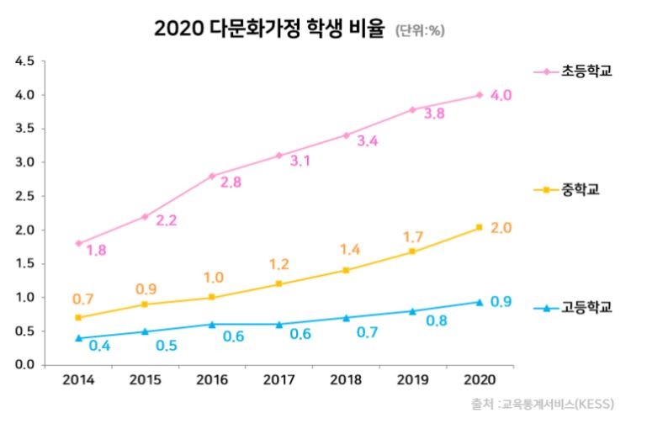
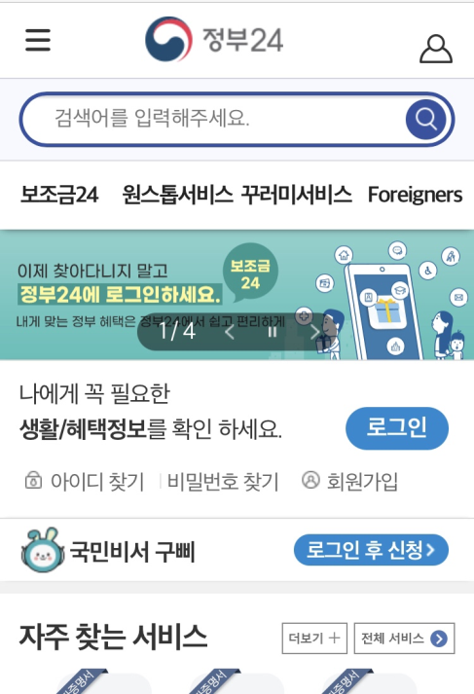
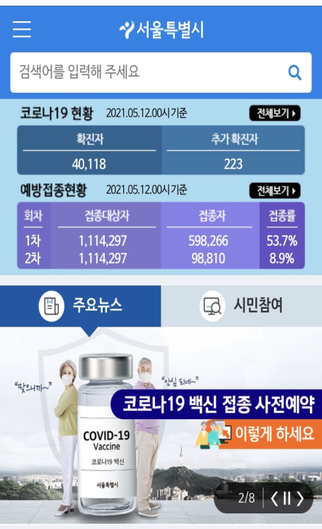
문제 1. 글로벌시대에 맞는 편의성 제공 여부
늘어나는 다문화가정
외국인 부모의 수 증가
다양한 언어 제공은 되고 있는가?
타 공공기관 내 이미 도입된 검색시스템
NEIS내는 어떨까?

Slide 8

문제 1. 글로벌시대에 맞는 편의성 제공 여부
① 언어 선택 기능
② 검색 기능 제공
Before
After
공주대학교 컴퓨터공학부

Slide 9
문제 1. 글로벌시대에 맞는 편의성 제공 여부
기대 효과
1. 다문화가정 학생들과 학부모들의 접근성 확대
→ 다문화가정과 일반 가정과의 정보 격차 감소
2. 모바일 웹 내 검색엔진에 기반한 다양한 통계 리포팅을 통해
웹사이트 내 방문추측 및 서비스 개선 가능
3. 시스템의 전반적인 사용자 서비스 만족도 향상 기대

Slide 10

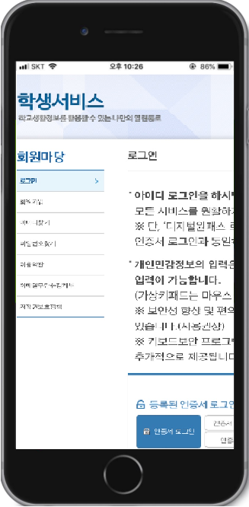
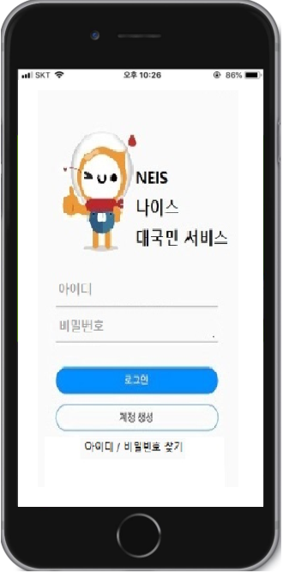
문제 2. 모바일 화면에 대한 맞춤 서비스 구축 여부
현재 로그인 화면
개선된 로그인 화면
기대 효과
1. 로그인의 용이성을 통한
나이스 접근성 확대
2. 간단한 업무 처리 시 별도 앱을
사용해야 하는 번거로움 해소
한 눈에 들어오게 하는 사용자 로그인 화면 구축
Notes:
셋째,사용자 인터페이스 향상과 기능 통폐합과 단순화 등 필수 기능 위주의 사용자 편의성 증대

Slide 11

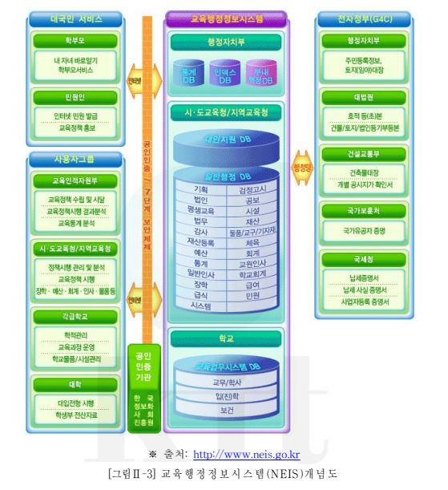
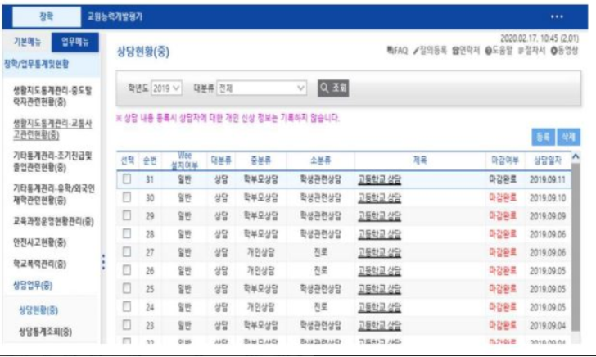
문제 3. 교사용 모바일 웹 서비스 구축여부
나이스의 기능
현 상황
예시) 학생/학부모용 모바일웹
초.중.고 교원 업무포털
현재
(모바일 사용 불가)
PC 로그인
→ 나이스 접근 가능
나이스 = 교육통합시스템
→ 교사 업무 효율성 제고
교사용 모바일 시스템 필요!

Slide 12
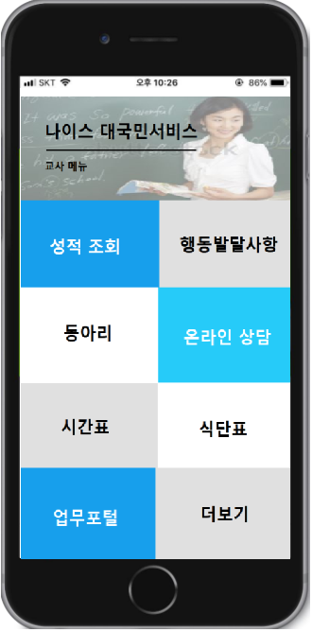
문제 3. 교사용 모바일 웹 서비스 구축여부
교사의 간단한 학생 정보 조회
성적 조회
행동발달사항
동아리 등등
개선된 나이스 메인 페이지
교사 페이지

Slide 13
문제 3. 교사용 모바일 웹 서비스 구축여부
기대 효과
1. 모바일 내 간단한 학생 정보 조회(성적, 행동발달사항, 동아리 활동 정보 등)를 통한 편의성 확대
→ 효과적인 학생 상담 / 학부모 상담 가능
2. 업무포털 내 현재 진행 중인 업무 확인 가능
→ 결근 시에도 업무 확인 및 동료 교사와 관련 내용 공유 가능
→ 교사용 모바일 웹 서비스 구축을 통한 업무 효율성 증대 및 교육통합시스템 실현
3. 동일한 모바일 웹 사용에 따른 교사의 학생 / 학부모 NEIS 사용 지도 용이
→ 학생/학부모에 대한 교사 이해도 상승 및 원활한 소통 가능

Slide 14

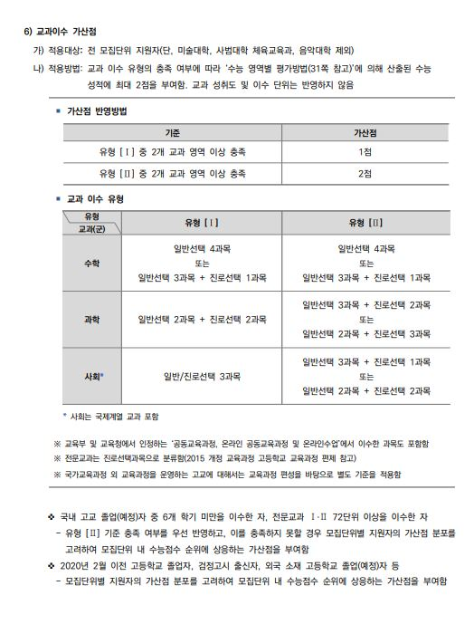
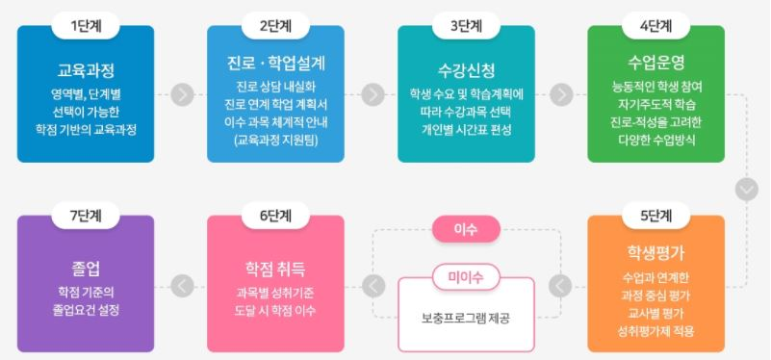
문제 4. 현 교육과정 반영 여부
교육과정의 변화
서울대학교 입시요강
대학 입시의 변화
고교 학점제 도입
필수 이수과목의 필요성

Slide 15
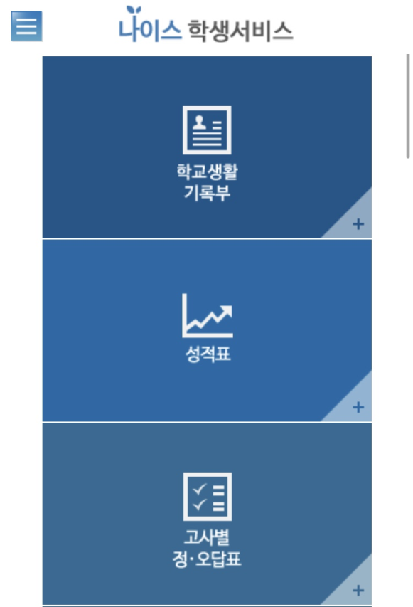
문제 4. 현 교육과정 반영 여부
現
Q. 이수 학점 어디서
한 번에 확인하지?
Q. 학생생활기록부 언제 다 확인하지?
Q. 각 대학에서 요구하는
영역별 필수 학점을 다 들었나?
공주대학교 컴퓨터공학부
Notes:
개인별 이수학점 확인 어려움

Slide 16
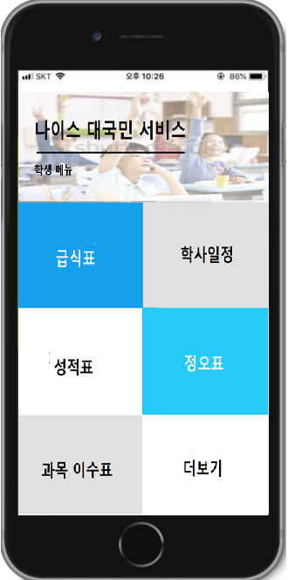
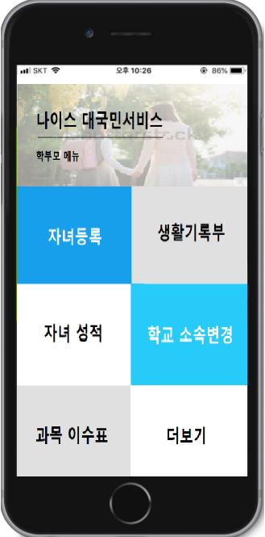
문제 4. 현 교육과정 반영 여부
학부모 · 학생 과목이수표 목록 구축
기대 효과
학생
희망 대학/직장에서 요구하는 과목과 현재 자신이 이수한
과목을 한 번에 비교 할 수 있어 매 학기 과목 선택 시 용이
2. 학부모
자녀가 수강하는 과목을 쉽게 확인할 수 있고 자녀의 관심사
파악을 비롯한 교사 및 자녀와의 진로 상담 시 용이
학생 서비스
학부모 서비스
Notes:
자녀의 학교생활 정보 제공을 통한 학교와 가정의 역할 제고,

Slide 17

감사합니다

